Slide 1


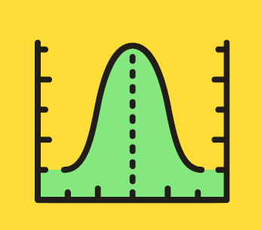


Slide 2
ㅊ
CHAPTER
03
--------
2차원 데이터 정리
CONTENTS
3.1 두 데이터 사이의 관계를 나타내는 지표
3.2 2차원 데이터의 시각화
3.3 앤스컴의 예

Slide 3
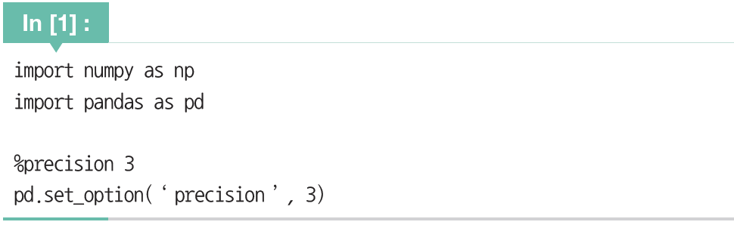
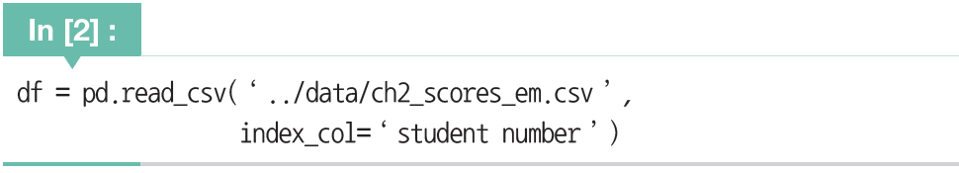
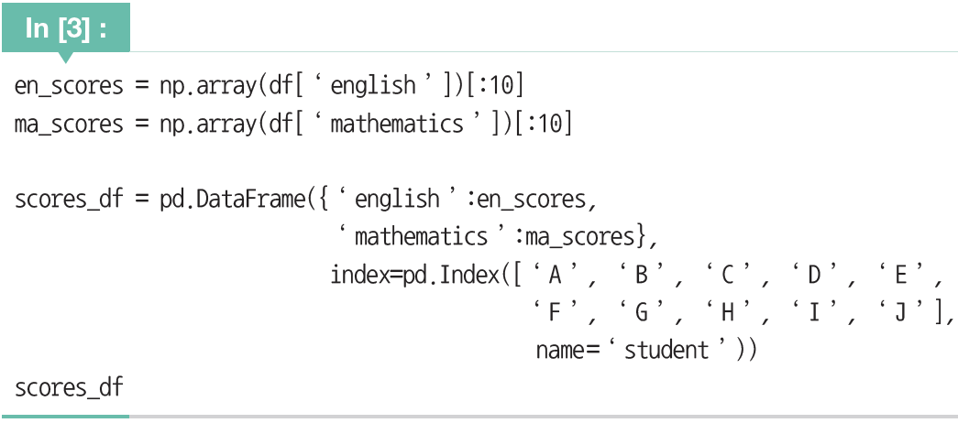
3.0 준비

Slide 4
3.1 두 데이터 사이의 관계를 나타내는 지표
3.1 두 데이터 사이의 관계를 나타내는 지표
영어 점수가 높은 학생일수록 수학 점수가 높은 경향이 있다면 영어 점수와 수학 점수는 양의 상관 관계
영어 점수가 높은 학생일수록 수학 점수가 낮은 경향이 있다면 영어 점수와 수학 점수는 음의 상관 관계
영어 점수가 수학 점수에 직접적으로 영향을 미치지 않을 때, 영어 점수와 수학 점수는 무상관

Slide 5
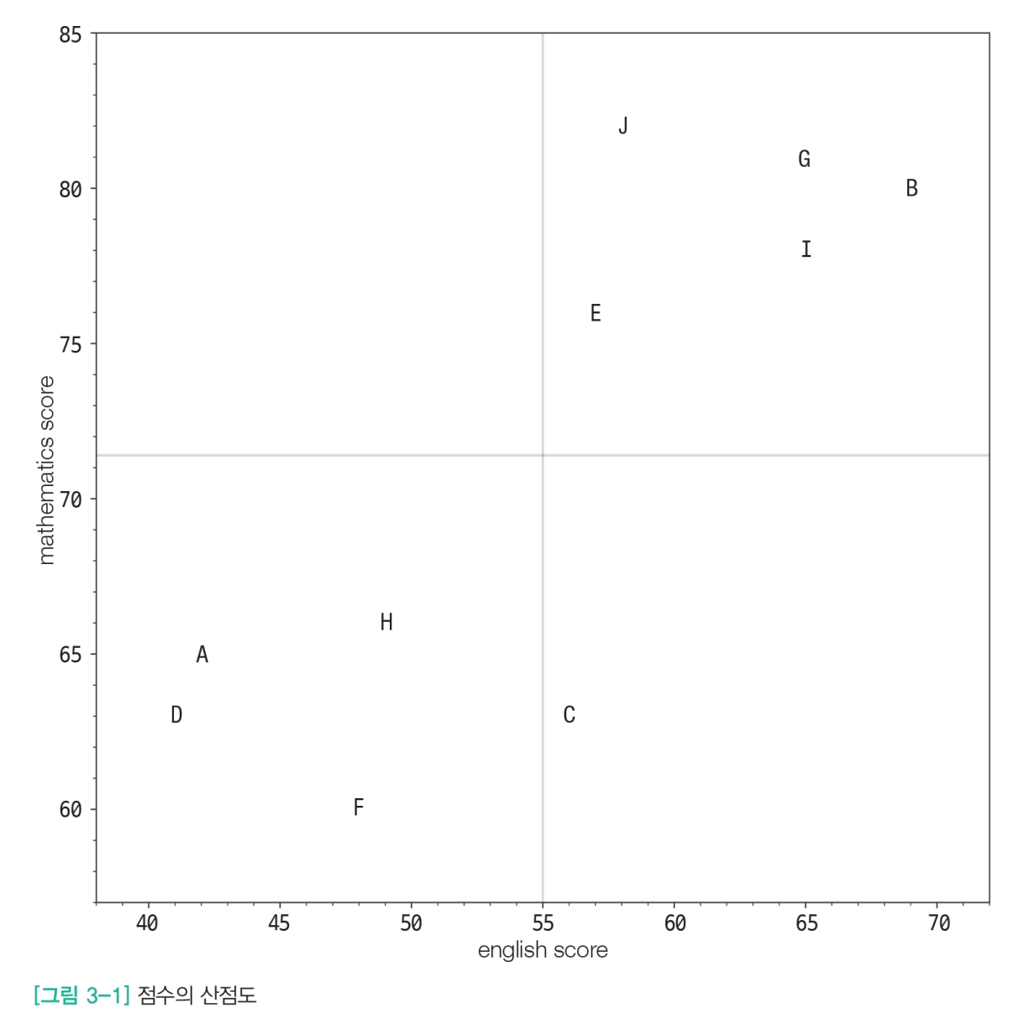
3.1 두 데이터 사이의 관계를 나타내는 지표
1.2 변수의 종류
3.1.1 공분산
- 중간의 가로선과 세로선은 수학과 영어 평균 점수
- 영어 점수와 수학 점수는 양의 상관 관계

Slide 6
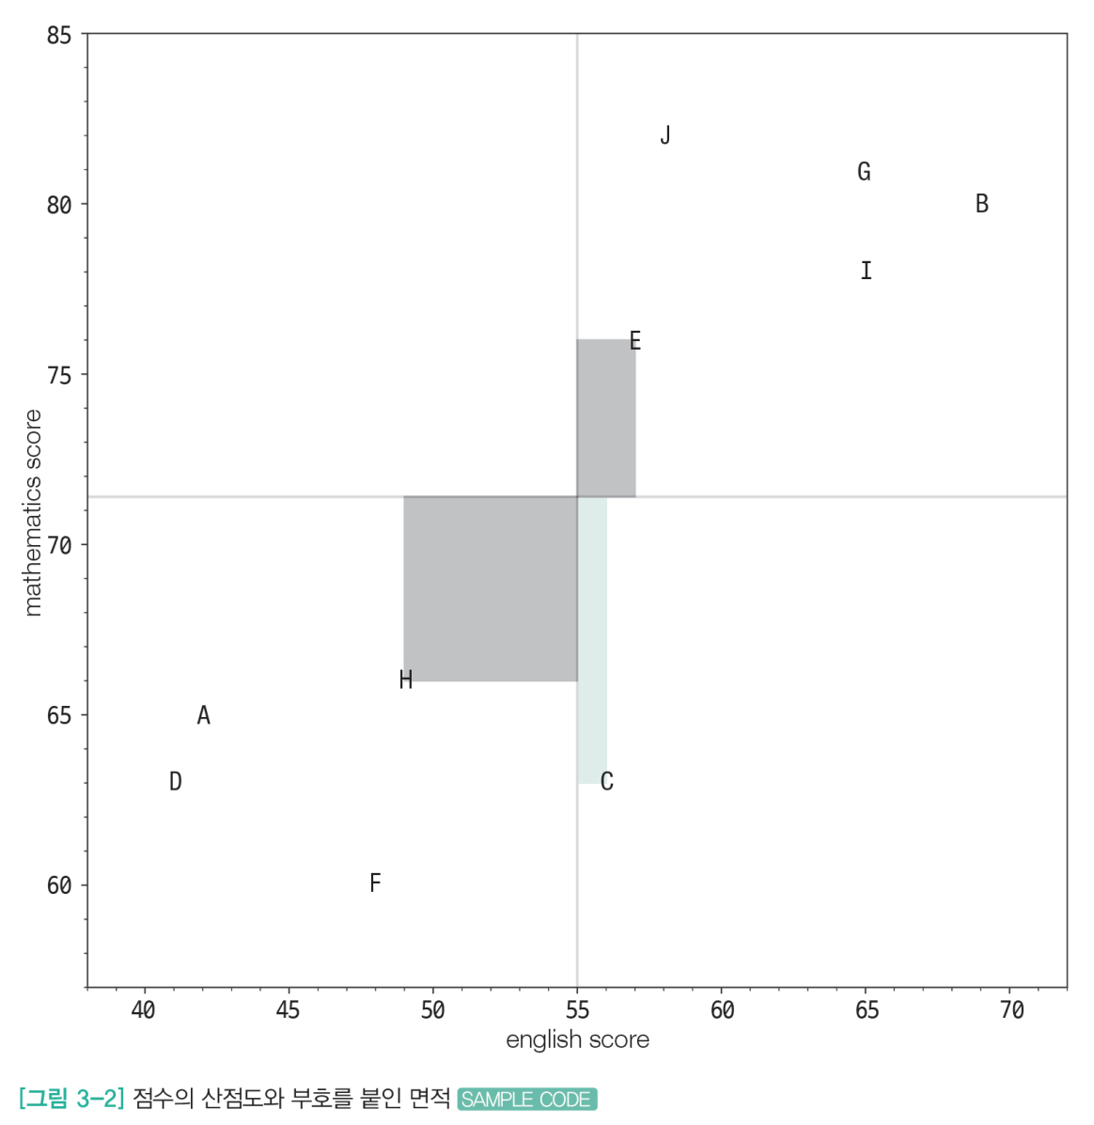
3.1 두 데이터 사이의 관계를 나타내는 지표
1.2 변수의 종류
3.1.1 공분산
- 직사각형의 가로길이는 영어 점수의 편차, 세로는 수학 점수의 편차
- 공분산은 면적, 음의 면적도 가능(음의 상관)

Slide 7
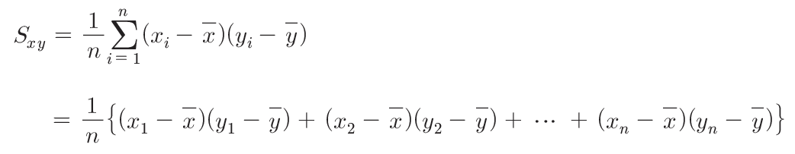
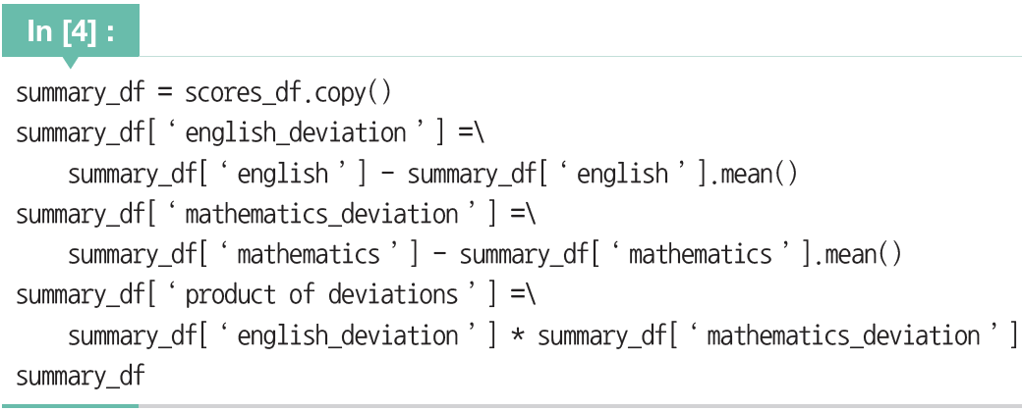
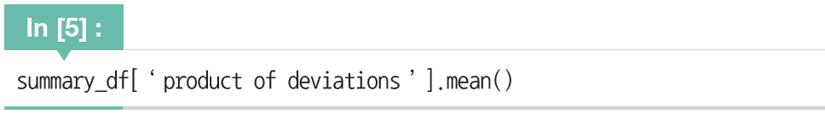
3.1 두 데이터 사이의 관계를 나타내는 지표
1.2 변수의 종류
3.1.1 공분산

Slide 8
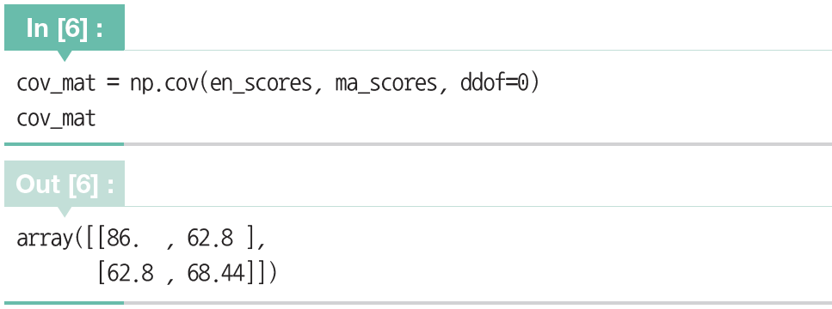
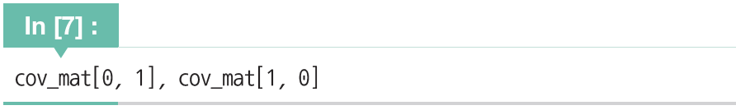
3.1 두 데이터 사이의 관계를 나타내는 지표
1.2 변수의 종류
3.1.1 공분산
NumPy의 cov 함수 반환값은 공분산 행렬(분산공분산 행렬)
1행 2열, 2행 1열 성분이 영어 수학의 공분산

Slide 9
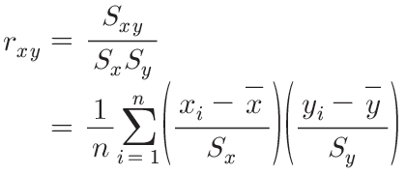
3.1 두 데이터 사이의 관계를 나타내는 지표
1.2 변수의 종류
3.1.2 상관계수
공분산의 단위는 직감적으로 이해하기 어려우므로, 단위에 의존하지 않는 상관을 나타내는 지표
시험 점수간의 공분산 (점수점수), 키와 점수 (cm점수)
상관계수는 공분산을 각 데이터의 표준편차로 나누어 단위에 의존하지 않음
양의 상관은 1에 가까워지고, 음의 상관은 -1에 가까워지고, 무상관은 0

Slide 10
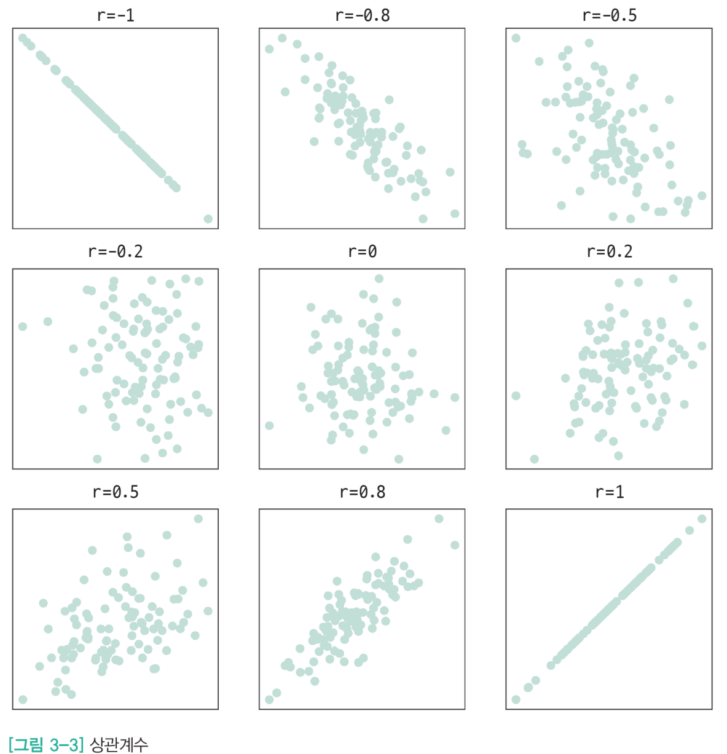
3.1 두 데이터 사이의 관계를 나타내는 지표
1.2 변수의 종류
3.1.2 상관계수
양의 상관은 1에 가까워지고, 음의 상관은 -1에 가까워지고, 무상관은 0
상관계수가 -1일 때와 1일 때 데이터는 완전히 직선상에 놓임

Slide 11
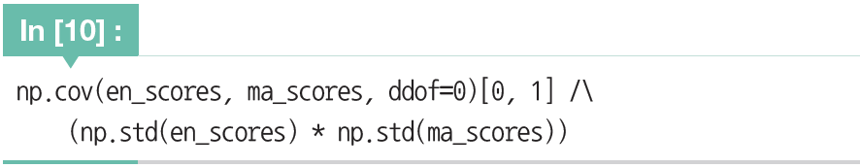
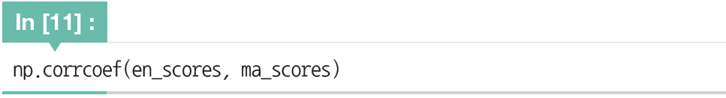
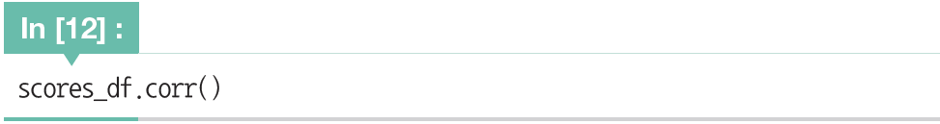
3.1 두 데이터 사이의 관계를 나타내는 지표
1.2 변수의 종류
3.1.2 상관계수
수식대로 계산하는 영어 점수와 수학 점수의 상관계수
NumPy의 corrcoef 함수(상관행렬의 [0,1] [1,0] 성분)
DataFrame의 corr 메서드

Slide 12
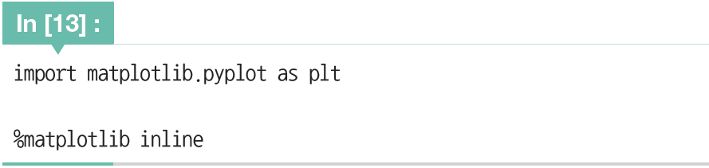
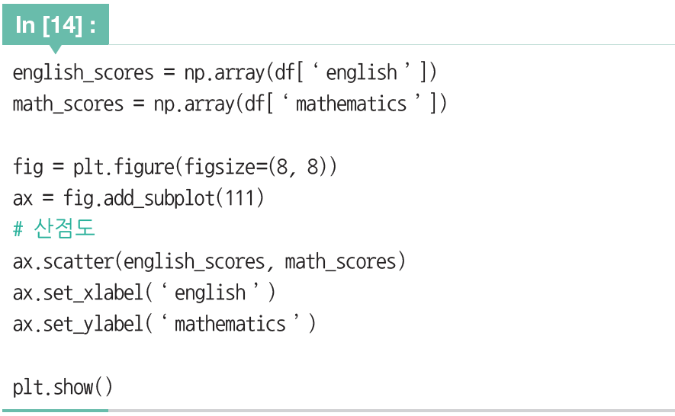
3.2 2차원 데이터의 시각화
3.2.1 산점도

Slide 13
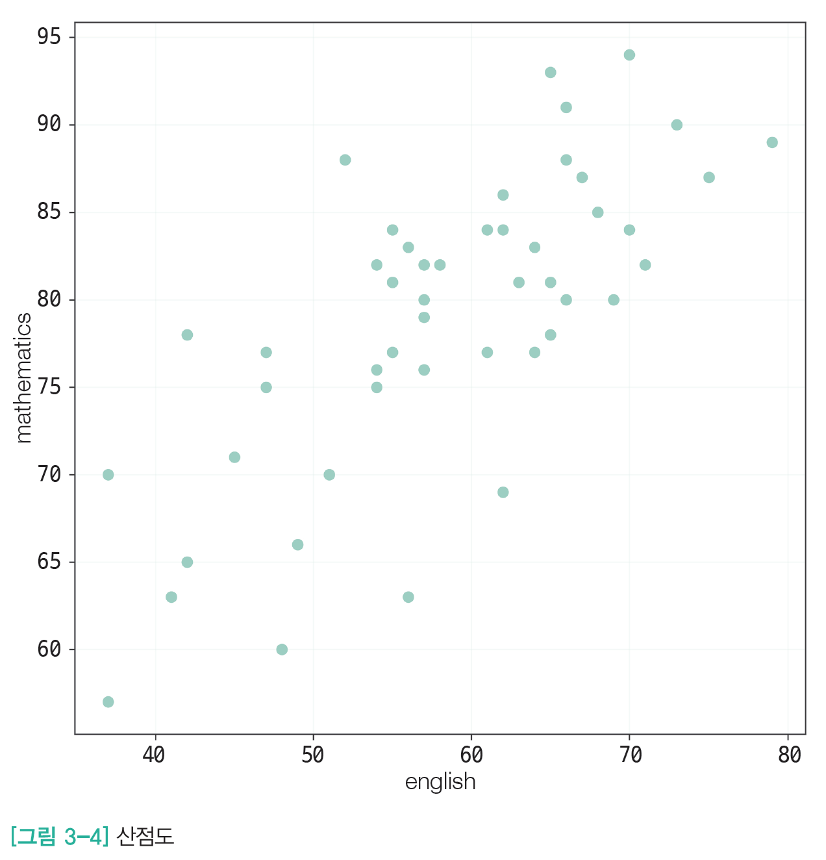
3.2 2차원 데이터의 시각화
3.2.1 산점도

Slide 14

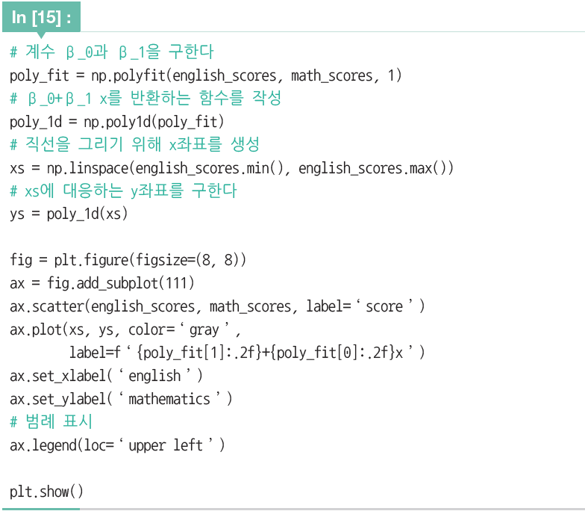
3.2 2차원 데이터의 시각화
3.2.2 회귀직선

Slide 15
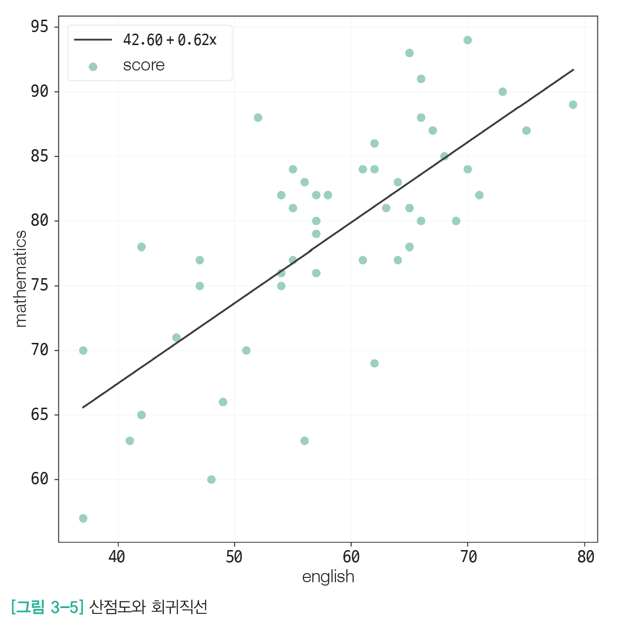
3.2 2차원 데이터의 시각화
3.2.2 회귀직선

Slide 16
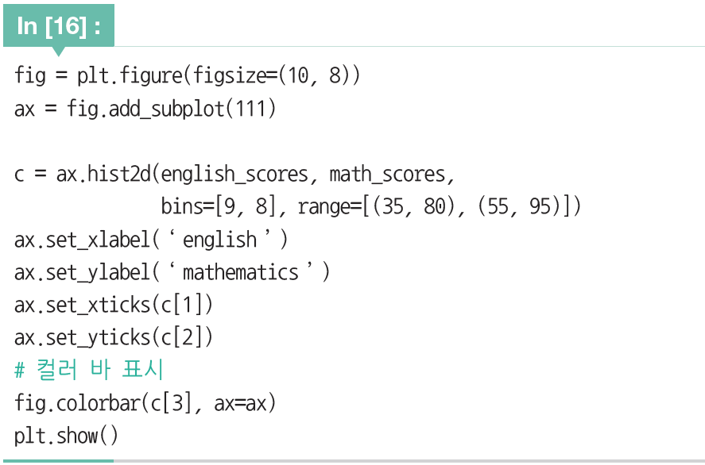
3.2 2차원 데이터의 시각화
3.2.3 히트맵
- 히스토그램의 2차원 버전으로 색을 이용해 표현하는 그래프
- 영어 점수 35점부터 80점, 수학 점수 55점부터 95점까지 5점 간격

Slide 17
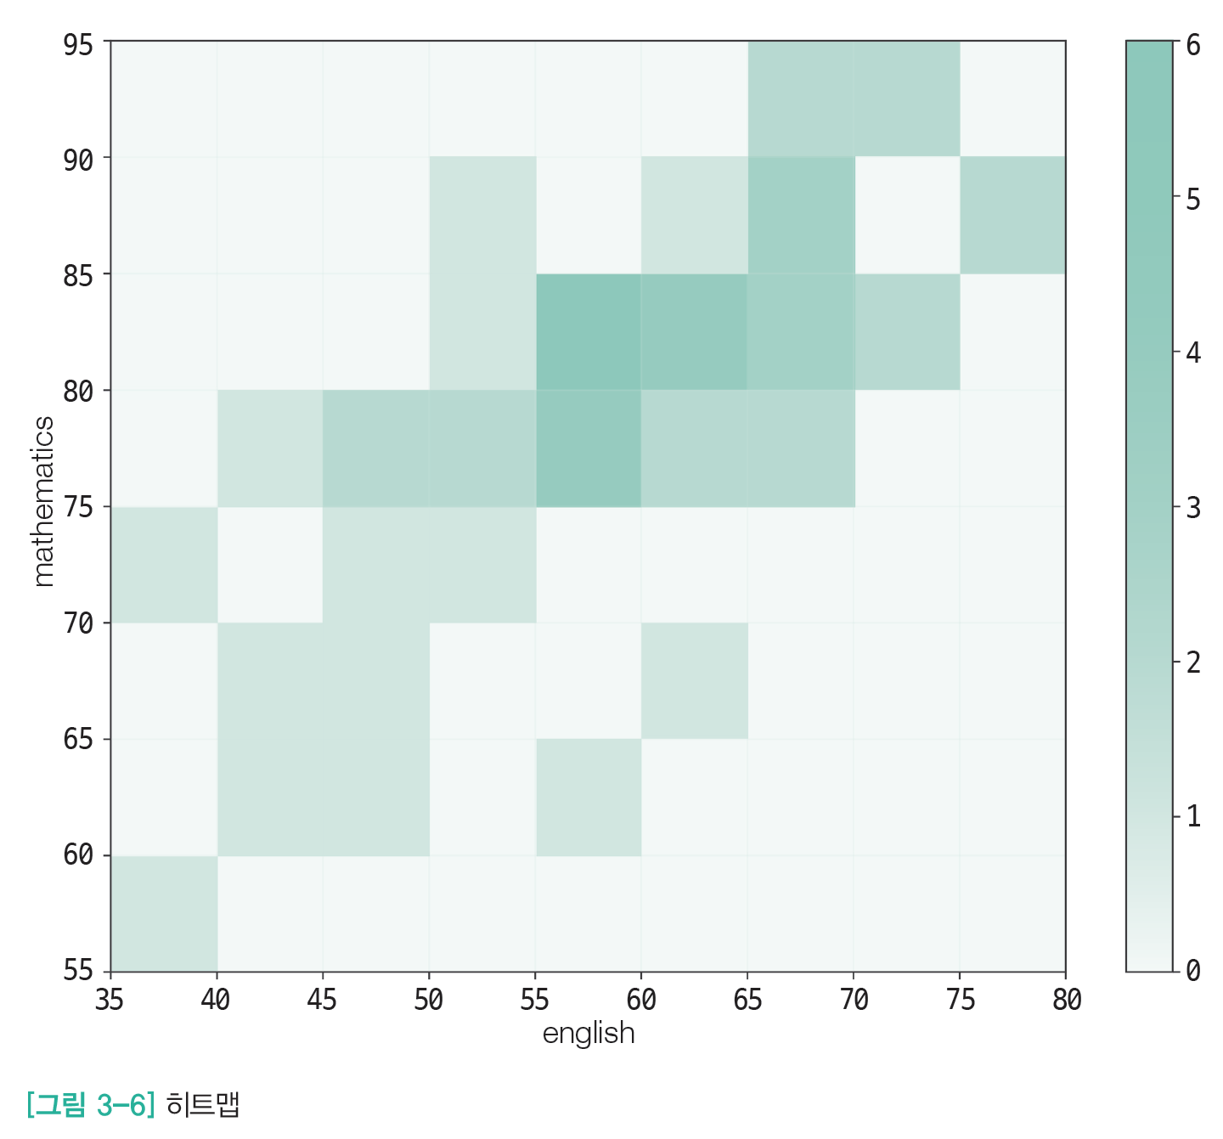
3.2 2차원 데이터의 시각화
3.2.3 히트맵
- 색이 진한 영역일수록 많은 학생이 분포

Slide 18
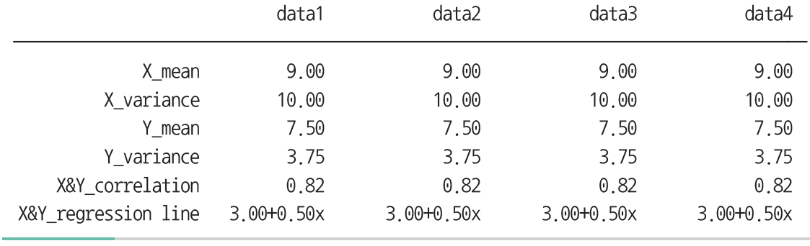
3.3 앤스컴의 예
동일한 지표를 가지고 있지만 그림으로 표현하면 전혀 다른 데이터

Slide 19
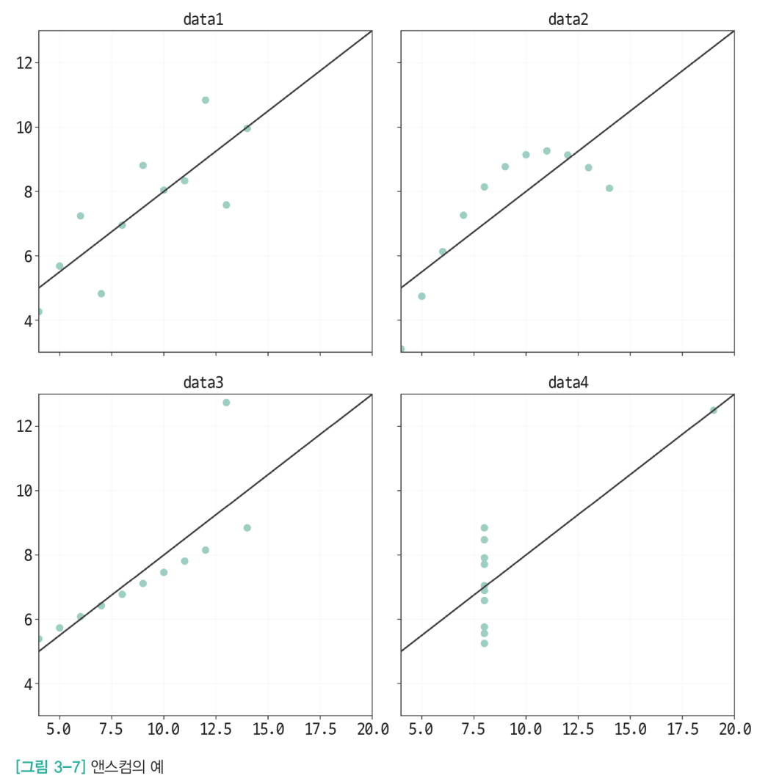
3.3 앤스컴의 예
동일한 지표를 가지고 있지만 그림으로 표현하면 전혀 다른 데이터

Slide 20
Q&A

